Slide 1
Magasszintű programozási nyelvek I.
Paraméterátadás

Slide 2
Paraméterátadási módok
Érték szerint: Ez az alapértelmezett paraméterátadási mód.
Referencia szerint:
out paraméter
ref paraméter

Slide 3
Paraméterátadás érték szerint
static int[] CreateAndFill() { … }
static bool Contains(int[] array, int value) {
foreach (int x in array)
if (x == value) return true;
return false;
}
static void Main() {
int[] numbers = CreateAndFill();
int a = 10;
if (Contains(numbers, a))
Console.WriteLine("Találtam 10-et a tömbben");
…
}
Az aktuális paraméterek ÉRTÉKEI automatikus MÁSOLÓDNAK a formális paraméterekbe.

Slide 4
Paraméterátadás érték szerint
Az érték másolódik a formális paraméterbe.
=> Az eredeti értéket nem tudod módosítani!
Ha az érték referenciatípusú => A hivatkozott objektumot tudod módosítani.
numbers
array
value
a
10
5A40E98B
0|0|…|0
5A40E98B
10

Slide 5
Érték és referencia típusok
Egész
Struct
Lebegőpontos
Értéktípusok
Logikai
Karakter
Sztring
Referencia-típusok
Tömb
Osztály

Slide 6
Paraméterátadás érték szerint referenciatípus esetén
Osztályok esetén:
Sztringek esetén:
Úgy tűnik, nem működik: Az eredeti sztringet nem tudod módosítani.
Oka: Minden értékadás új sztringet foglal le.
static void GettingOlder(Person p) {
p.Age++;
}
static void GreetTheWorld(string greeting) {
greeting += " world!";
}

Slide 7
Paraméterátadás referencia szerint
Ha az eredeti érték módosítására van igény.
static void Swap(ref int a, ref int b) {
int temp = a;
a = b;
b = temp;
}
static void Main() {
int x = 10;
int y = 20;
Swap(ref x, ref y);
}
Az aktuális paraméterek REFERENCIÁI automatikus MÁSOLÓDNAK a formális paraméterekbe.

Slide 8
Paraméterátadás referencia szerint
A referencia másolódik a formális paraméterbe.
Aktuális és formális paraméterek ugyanarra a memóriacímre mutatnak.
Az eredeti értéket módosítod!
x
y
10
20
a
b

Slide 9
Paraméterátadás referencia szerint referenciatípus esetén
static void CreateAndFill(ref int[] array, ushort size) {
array = new int[size];
…
}
static void Main() {
int[] numbers = null;
ushort x = 10;
CreateAndFill(ref numbers, x);
}
x
numbers
size
null
10
10
5A40E98B
0|0|…|0
array

Slide 10
ref paraméterek
ref kulcsszó: a paraméter referencia szerint lesz átadva
A ref-et mindkét helyen használni kell:
a formális paraméter előtt
az aktuális paraméter előtt
A fordító arra fog kényszeríteni téged, hogy inicializáld az aktuális paramétert, mielőtt átadod.

Slide 11
Probléma: Hogyan adjunk vissza több mint 1 értéket egy metódusból?
Adjon vissza a metódus egy rekordot (struct vagy class)!
VAGY
Használj ref (vagy out) paramétereket!

Slide 12
Probléma: Hogyan adjunk vissza több mint 1 értéket egy metódusból?
static void EvenElements( int[] array, ref ushort count, ref int sum)
{
count = 0; sum = 0;
foreach (int x in array)
if (x % 2 == 0) {
count++;
sum += x;
}
}
static void Main() {
int[] numbers = new int[10];
…
ushort c = 0;
int s = 0;
EvenElements(numbers, ref c, ref s);
}
Butaság. Felesleges inicializációk!

Slide 13
out paraméterek
out kulcsszó: paraméter csak arra, hogy egy értéket "vigyen ki" a metódusból.
A metódus nem számít arra, hogy a paraméter értéket hoz be a metódusba.
Az aktuális paramétert nem kell inicializálni.
Az out-ot mindkét helyen használni kell:
a formális paraméter előtt
az aktuális paraméter előtt

Slide 14
out paraméterek
static void EvenElements( int[] array, out ushort count, out int sum)
{
count = 0; sum = 0;
foreach (int x in array)
if (x % 2 == 0) {
count++;
sum += x;
}
}
static void Main() {
int[] numbers = new int[10];
…
ushort c;
int s;
EvenElements(numbers, out c, out s);
}
Nincs inicializáció!

Slide 15
out paraméterek
Már használtunk out paramétereket a TryParse metódusnál.
A parse-olt értéket az out parameter "viszi ki" a metódusból.
static void Main() {
double x;
while (!double.TryParse(Console.ReadLine(), out x))
Console.WriteLine("Az input nem értelmezhető double-ként");
}

Slide 16
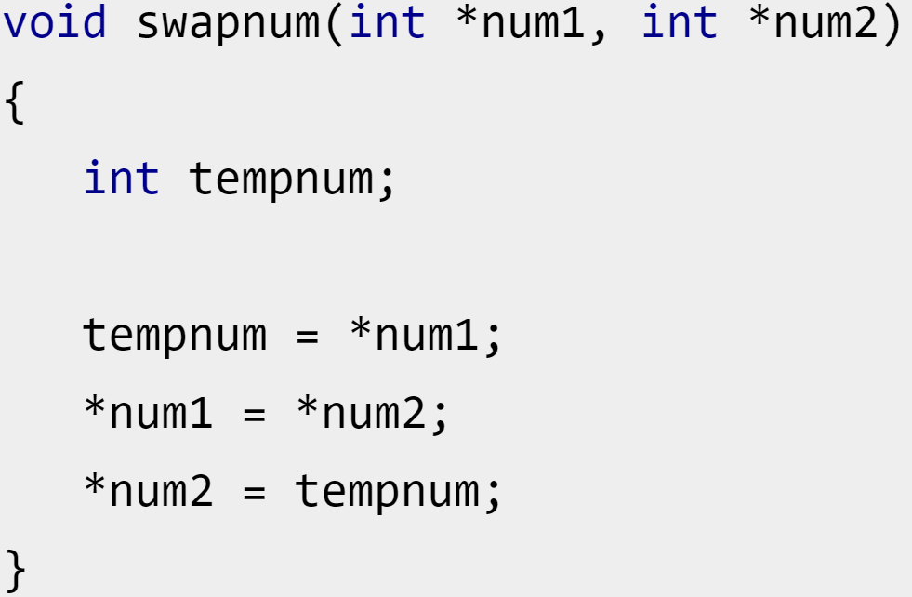
Más nyelvekben: C
Alapértelmezett: érték szerinti paraméterátadás
(Memóriacímre) mutatót is át lehet adni *-gal
Kb. a ref-nek felel meg, de a *-ot a metódustörzsben is használni kell

Slide 17
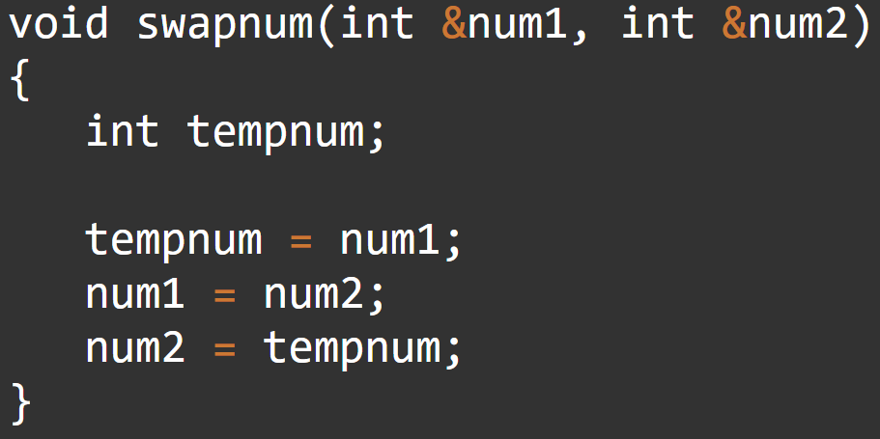
Más nyelvekben: C++
A C-ben használt paraméterátadás ugyanúgy működik
Bevezették a referencia szerinti átadást, ennek operátora: &
A metódustörzsben nem kell használni az &-et
Ez felel meg a C# ref-jének

Slide 18
Más nyelvekben: Java
Csak érték szerinti paraméteradás van!
De Java-ban vannak érték és referenciatípusok
A tömb és class referenciatípusok
Ha „referencia szerinti” paraméterátadást akarsz szimulálni, add át a paramétert egy osztály példányába ágyazva!
pl. egyelemű tömbbe
pl. egy mezőt tartalmazó osztályba

Slide 19
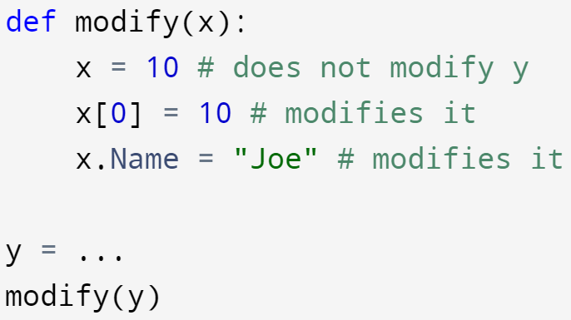
Más nyelvekben: Python
Csak referencia szerinti paraméteradás van!
Mégis úgy tűnik alaptípusoknál, hogy nem: a metódusból nem tudjuk módosítani az eredeti változót. Akkor miért nem?
Megoldás: minden értékadás új memóriafoglalással jár
Ugyanaz, mint C#-ban a sztringek esetén

Slide 20
Változó paraméterszám
És ha egy metódust tetszőleges számú paraméterrel szeretnél hívni?
Többalakú metódus (method overloading).
Csak egy bizonyos max. paraméterszámig.
static int Max(int a, int b) {
return a > b ? a : b;
}
static int Max(int a, int b, int c) { … }
static int Max(int a, int b, int c, int d) { … }
…

Slide 21
params kulcsszó
A params kulcsszóval a metódus akárhány paramétert fogadni tud.
Az aktuális paraméterek egy tömbbe kerülnek.
static int Max(params int[] numbers) {
if (numbers.Length == 0) return 0;
int max = numbers[0];
foreach (int x in numbers)
if (x > max)
max = x;
return max;
}
Max();
Max(10,30);
Max(-12,5,6,82);

Slide 22
params kulcsszó
A hagyományos paramétereket a params paraméter előtt kell felsorolni.
A params paraméternek az utolsónak kell lennie!
static int Max(int first, params int[] numbers) {
int max = first;
foreach (int x in numbers)
if (x > max)
max = x;
return max;
}
Max();
Max(10,30);
Max(-12,5,6,82);
static void Analyze(string s, double d, string m, bool b, params int[] t)

Slide 23
Más nyelvekben
C, C++:
Java:
Python:

